Slide 1


Sčítanie dvojciferných čísel do 100 s prechodom cez desiatku 2.ročník

Slide 2

Lúčny koník si prvé číslo nechá bez rozloženia a rozloží len druhé číslo
79
39 + 48 =
39 + 40 + 8 =
40
8
Najskôr pripočíta desiatky (to znamená 39 + 40 = 79) a potom jednotky (to znamená, že k číslu 79 pripočíta ešte 8 , teda 79+ 8=87)
Príklad počítaš, akoby to bola malá reťazovka.

Slide 3
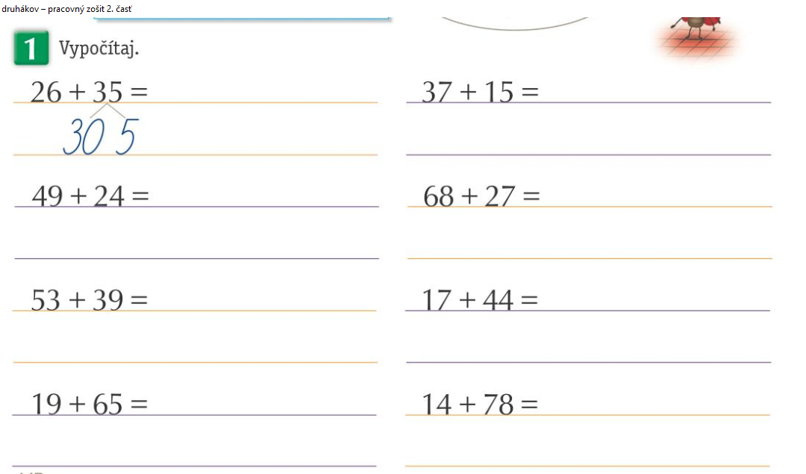
Vypočítaj, ako lúčny koník do zošítka z matematiky.

Slide 4


Ďakujem za pozornosť.

